Slide 1
Влияние степени согласованности проверяемых положений на эффективность критического мышления (на материале задачи Уэйзона)
Лукьянова Валерия, 1 курс магистратуры
Научный руководитель:
к. психол. н., доцент Ромащук Александр Николаевич

Slide 2
Постановка проблемы исследования
Широкое понимание КМ: использование разных способов проверки результатов и/или контроля процесса мышления (Линдсей и др., Халперн, Канеман и Тверски)
Узкое понимание КМ: установка на опровержимость положения (фальсификационизм К. Поппера, П. Уэйзон)
Проблема: парадокс лучшего решения конкретных форм задачи выбора
Решение: подход «понятие как теория» (Theory Theories of Concepts) Г. Мерфи и Д. Медина для перевода проверяемого положения из эмпирического в теоретическое. Для этого выделение компонентов понятийной согласованности: внутренняя и внешняя согласованность.
Е | К | 4 | 7

Slide 3
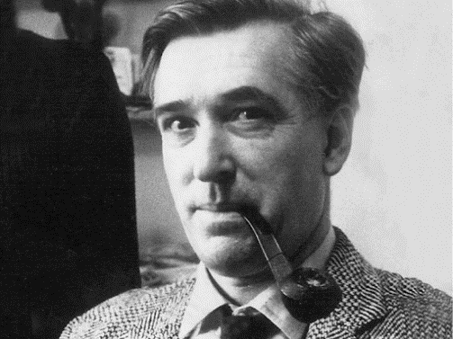
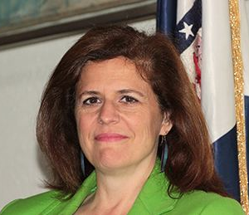
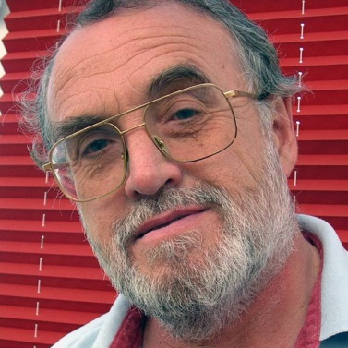
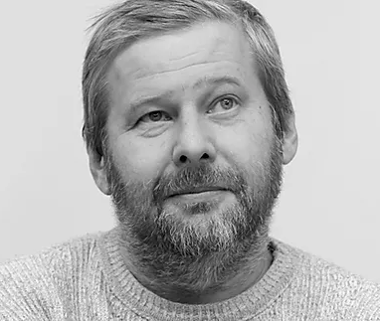
Объяснения модификаций задачи Уэйзона – абстрактность/конкретность
Wason, 1972: влияние тенденции к подтверждению и степени конкретности условий задачи (задача с транспортом и задача с конвертами)
Cosmides, 2010: влияние активации контекста социального обмена посредством введения закона и установки на опровержение (задача с баром в деонтической логике)
Evans, 2015: влияние неспецифических и специфических когнитивных искажений – тенденции к соответствию, наличие отрицания в условии и следствии, эффект предвзятости убеждений, влияние здравого смысла
Спиридонов, Пичугина, 2012: влияние операции обратимости

Slide 4
Цель, объект и предмет исследования
Целью работы является выявление зависимости эффективности критического мышления от степени включенности предположения в теории решателя.
Объект исследования: решение задач по проверке гипотез.
Предмет исследования: связь критического мышления с имплицитными и научными теориями решателя.

Slide 5
Гипотезы исследования
Теоретическая гипотеза:
Установка критического мышления как ориентация на принцип фальсификации проверяемого предположения зависит от степени теоретичности предположения
Частная гипотеза:
Эффективность решения задачи выбора более зависит от степени согласованности признаков и понятий проверяемого предположения, чем от степени конкретности предположения
Эмпирические гипотезы:
Чем выше степень согласованности признаков, включенных в предположение, тем больше верных решений задач по типу задачи Уэйзона;
Количество верных решений задачи по типу задачи Уэйзона при одной и той же степени согласованности признаков не зависит от степени конкретности предположения.

Slide 6
Процедура пилотажного исследования
НП:
Степень абстрактности задачи Уэйзона
Степень согласованности признаков, которые входят в содержание проверяемого предположения
ЗП: Эффективность решения задачи выбора, выраженная в количестве верных решений разных модификаций задачи Уэйзона
Выборка исследования: 11 человек (средний возраст – 23 года, 73 % женщин). По профессиональной принадлежности: 5 программистов, 5 менеджеров, 1 врач
Схема исследования: интраиндивидуальный экспериментальный план с последовательным предъявлением уровней НП
Процедура: 2 серии, в каждой серии испытуемому предъявлялись 4 модификации задачи Уэйзона с разной комбинацией уровней НП. Экспериментальное условие – высокая степень согласованности, контрольное условие – низкая степень согласованности. Беседа по окончании 2 серии.

Slide 7
Методика исследования
Пара | Задача с экспериментальным условием (согласованный вариант) | Задача с контрольным условием (менее согласованный вариант)
1 | А1 - задача с программой | В1 - классическая задача Уэйзона
2 | А2 - задача с баром с законом | В2 - задача с баром без закона
3 | А3 - задача с конвертами и марками | В3 - задача с конвертами и весом
4 | А4 - задача с настоящими болезнями | В4 - задача с вымышленными болезнями
Опора в методическом плане на:
Задачу выбора из 4 карточек П. Уэйзона (1972)
Исследование Медина о вымышленных болезнях (1982)
Методику Барсалоу о целеобусловленных понятиях (1983)
Методику Гэя с введением логического правила в контексте сказки (Коул, Скрибнер, 1977)

Slide 8
Представьте, что вы полицейский. Вы находитесь в баре и наблюдаете за людьми, употребляющими алкоголь. Двое посетителей сидят так, что вы можете видеть, какие напитки они пьют. У двоих других посетителей вы можете определить возраст, но не видите содержимое стаканов. Вам нужно убедиться, что все посетители соблюдают следующий закон: «Если человек употребляет алкогольный напиток, то он должен быть старше 18 лет». Вам нужно решить, к кому из четырех посетителей нужно подойти, чтобы проверить соблюдение закона. Перед вами четыре карточки, на каждой из которых указан употребляемый напиток с одной стороны и возраст с другой стороны.
17
пьет пиво
пьет пиво
пьет сок манго
пьет сок манго
22
17
22
Сколько карточек минимально и какие из них нужно перевернуть, чтобы проверить правило?

Slide 9
Представьте, что вы бармен. За годы обслуживания посетителей бара вы вывели для себя следующее правило: «Если у посетителя в стакане сок манго, то он младше 18 лет». Вам нужно решить, к кому из четырех посетителей нужно подойти, чтобы проверить верность предположения. Перед вами четыре карточки, на каждой из которых указан употребляемый напиток с одной стороны и возраст с другой стороны.
17
17
пьет сок маракуйя
пьет сок манго
пьет сок маракуйя
22
пьет сок манго
22
Сколько карточек минимально и какие из них нужно перевернуть, чтобы проверить правило?

Slide 10
Гипотеза №1. Результаты
Результаты проверки на наличие сдвигов внутри пар задач по критерию Вилкоксона
 | Пара задач с символами | Пара задач с баром | Пара задач с конвертами | Пара задач с болезнями
Критерий Вилкоксона | -1,414 | -2,646 | -1,414 | -1,000
Уровень значимости | ,157 | ,008 | ,157 | ,317

Slide 11
Гипотеза №1. Результаты
Различия в количестве задач между программистами и не программистами
по критерию Манна-Уитни
Задачи: | А1 | В1 | A2 | B2 | A3 | B3 | A4 | B4
Критерий Манна-Уитни | 11,5 | 5,5 | 12 | 6 | 9 | 14 | 14 | 9
Уровень значимости | 0,409 | 0,045 | 0,273 | 0,034 | 0,102 | 0,827 | 0,827 | 0,102

Slide 12
Гипотеза №1. Выводы
Эмпирическая гипотеза №1 о влиянии степени согласованности на эффективность решения задачи обнаруживает частичное подтверждение:
подтверждается для пары задач с баром и не обнаруживает значимых различий в решении в остальных парах задач;
среди программистов и непрограммистов выявлены различия в количестве правильных ответов в классической задаче Уэйзона и в задаче с баром без закона;
задача с баром с законом оказалась наиболее запоминающейся среди остальных задач в силу наибольшей степени согласованности (при этом не обнаружено влияние установки на опровержение, обозначенной в правиле);
наиболее странной задачей испытуемые определили задачу с вымышленными болезнями, в которой меньшая степень согласованности была достигнута за счет названий несуществующих болезней и искусственной связи симптом-болезнь.

Slide 13
Гипотеза №2. Результаты
Результаты наличия значимых различий между задачами разных пар
 | Задача с программой - задача с законом | Классическая задача Уэйзона - задача с законом | Задача с вымышленными болезнями - задача с законом
Критерий Манна-Уитни | 22 | 33 | 16,5
Уровень значимости | 0,003 | 0,025 | 0,000

Slide 14
Гипотеза № 2. Выводы
Эмпирическая гипотеза №2 об отсутствии влияния степени абстрактности/конкретности на эффективность проверяемых положений находит подтверждение:
не обнаружено значимых различий в количестве верных решений на задачи конкретной форм в сравнении с задачами абстрактной формы, за исключением задачи с баром с законом, которая сама по себе обладает высокой степенью согласованности;
значительное число испытуемых в качестве наиболее легкой пары задач отметило задачу с программой и классическую задачу Уэйзона (среди них не только программисты);
сложной для решения оказалась задача с конвертами с марками, которая является аналогом модификации задачи Уэйзона и не подтверждает результаты эксперимента исследователя;
наибольшее затруднение вызвала задача с настоящими болезнями, которая является весьма конкретной с точки зрения условий.

Slide 15
Перспектива
В перспективе планируется:
Расширение объема выборки и обеспечение разнородности выборки испытуемых;
Качественное преобразование модификаций задач;
Переход от проверки одной теории к проверке в рамках одного предположения двух альтернативных теоретических объяснений. Привлечение более сложных форм теоретической критики, используемой в эмпирическом исследовании.

